Slide 1
Первый космонавт в космосе.
Исследование космоса в наши дни.

Slide 2
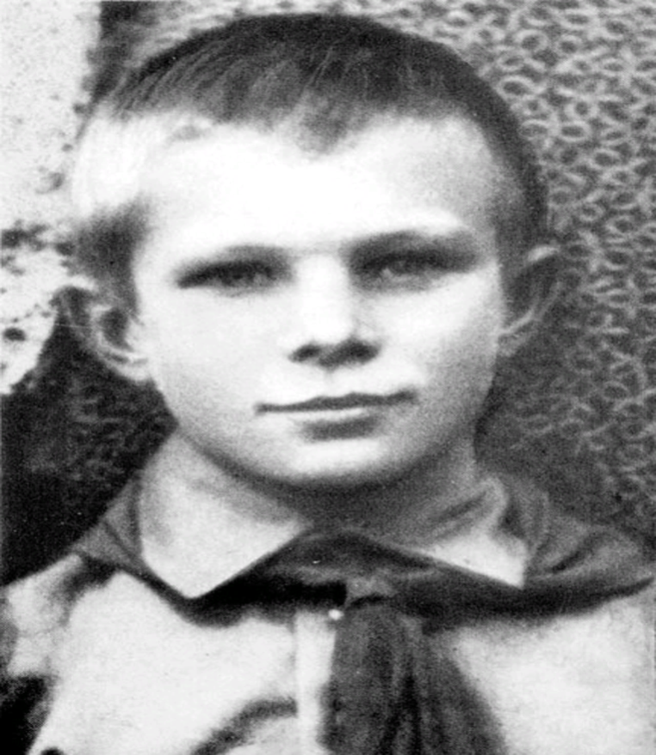
Первый космонавт
Думаю, все знают, что первым космонавтом был Юрий Алексеевич Гагарин. Он родился 9 марта 1934 года в селе Клушино, Гжатского (ныне Гагаринского) района области.

Slide 3
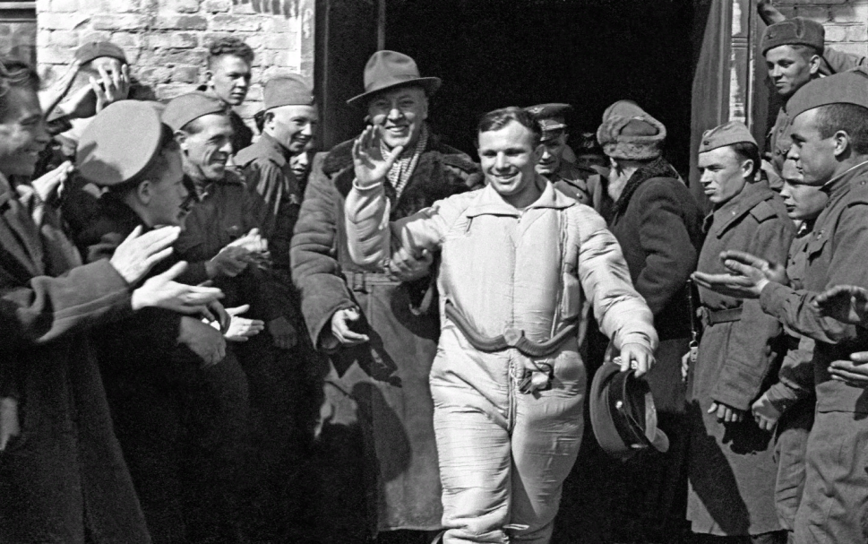
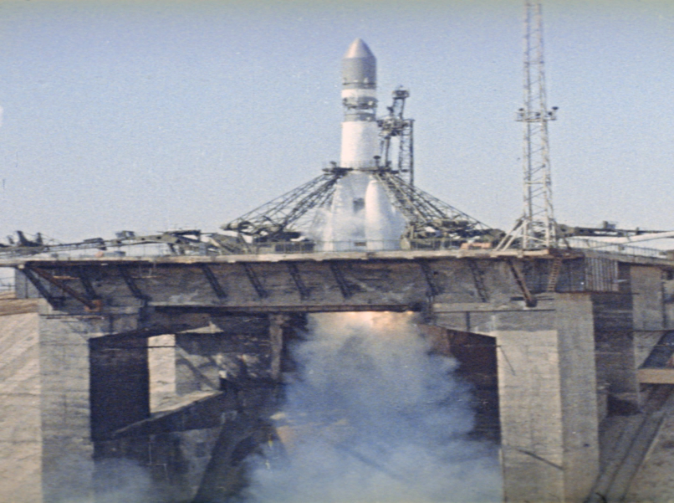
Первый космонавт
Юрий Гагарин полетел в космос 12 апреля 1961 года на ракете-носителе «Восток», корабль «Восток-1». Пробыв в космосе 108 минут, он успешно приземлился в Саратовской области, неподалёку от города Энгельс. Начиная с 12 апреля 1962 года, день полета Юрия Гагарина в космос стал считаться Днем космонавтики.

Slide 4
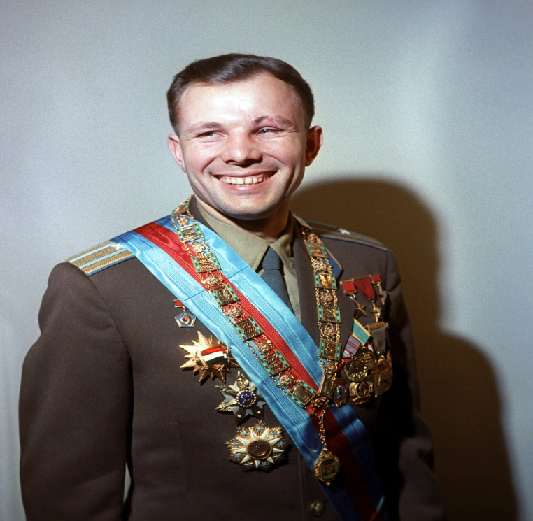
Первый космонавт
Погиб Юрии Гагарин 27 марта 1968 в авиакатастрофе вблизи
деревни Новосёлово Киржатского района Владимирской области, выполняя учебный полет на самолете МиГ-15 УТИ.
Причины и обстоятельства авиакатастрофы неизвестны до сегодняшнего дня.

Slide 5
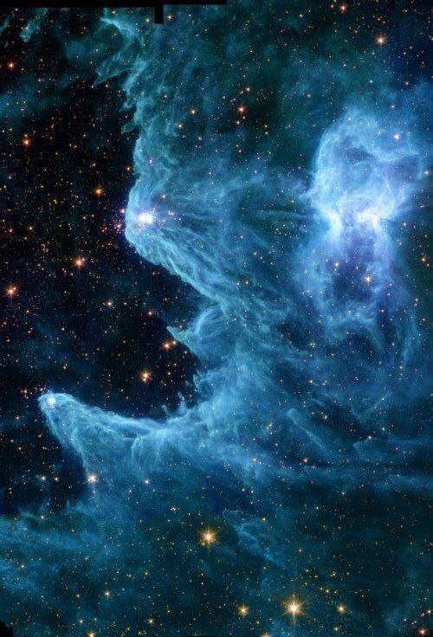
Исследование космоса в наши дни
После полета Юрия Гагарина люди начали очень активно изучать космос.

Slide 6
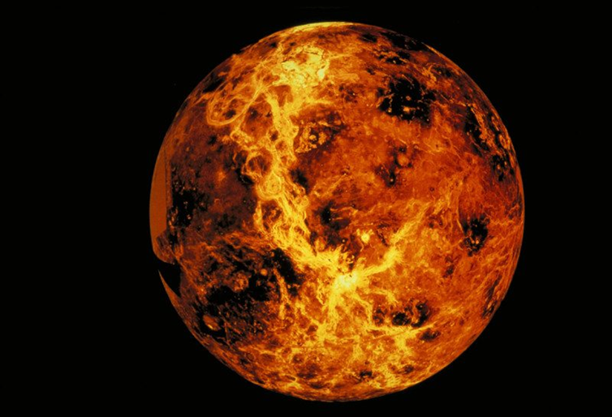
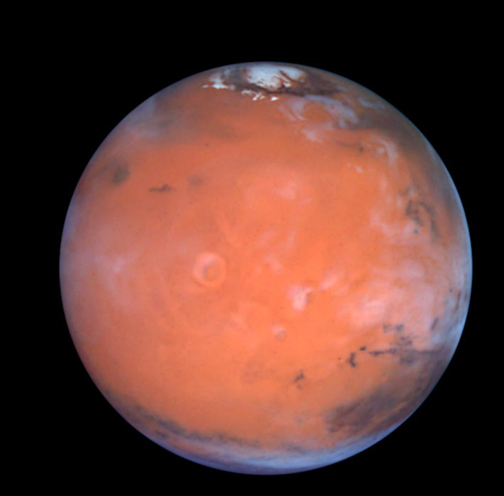
Исследование космоса в наши дни
В настоящее время в освоении космоса участвуют Россия, США, многие страны Европы, Япония, Китай, Украина. Осуществлён запуск космических станций к планетам Солнечной системы и их спутникам, получены фотографии космических объектов с близкого расстояния, осуществлена посадка на поверхность Венеры, Марса и других планет.

Slide 7
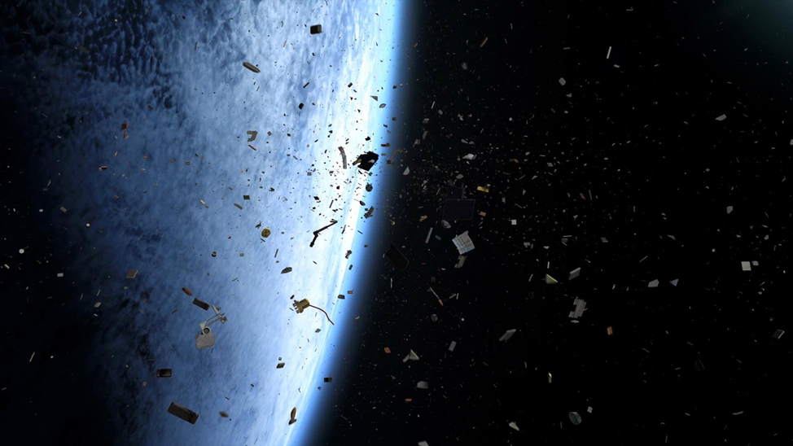
Исследование космоса в наши дни
Одна из проблем исследования космоса – космический мусор. В том числе и погибшие спутники. Вытолкнуть их из орбиты не реально. Так что теперь все спутники будут падать с орбиты самостоятельно.

Slide 8
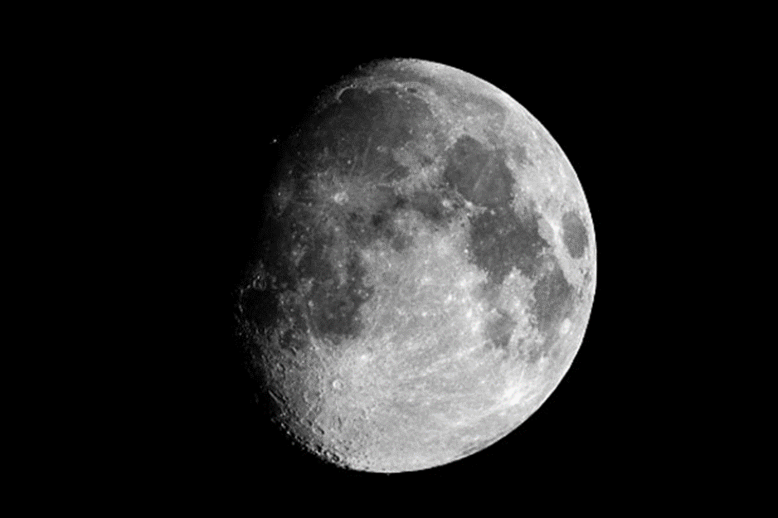
Исследование космоса в наши дни
Вода на луне
9 октября 2009 года Космический аппарат для наблюдения и зондирования лунных кратеров НАСА LCROSS обнаружил воду в холодном и постоянно находящимся в тени кратере на южном полюсе Луны. Позже, другие данные показали, что тонкий слой воды покрывает лунный грунт, по крайней мере, в некоторых областях Луны.

Slide 9
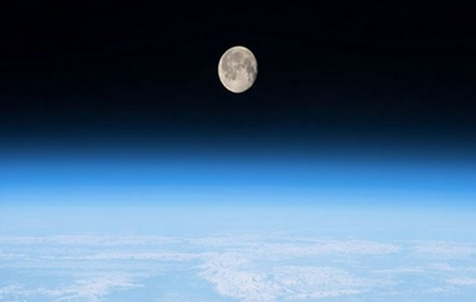
Исследование космоса в наши дни
«Линия Кармана»
Принято считать, что космос начинается на высоте 100 км над поверхностью Земли. Это известно как «Линия Кармана». Именно на этой высоте. атмосфера становится слишком разреженной, чтобы поддерживать полет самолетов. Название высота получила по имени американского учёного Теодора фон Кармана Он первый определил, что примерно на этой высоте атмосфера становится настолько разрежённой, что аэродинамическая авиация становится невозможной, так как скорость летательного аппарата, необходимая для создания достаточной подъёмной силы, становится
больше первой космической скорости.

Slide 10
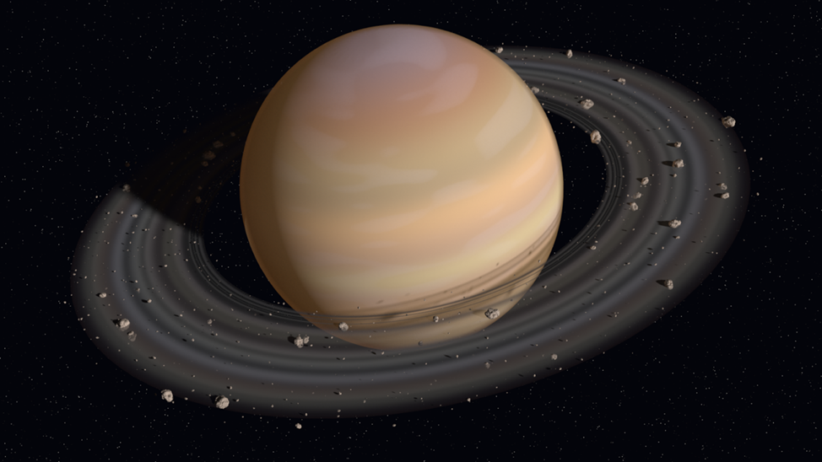
Исследование космоса в наши дни
Сатурн
Пролетая мимо Сатурна, два зонда «Вояджер» сделали удивительные снимки. «Вояджер», посетивший Сатурн в 1979-1980 гг., сумел добыть информацию, которая поразила ученых. Оказалось, что по внешнему краю колец Сатурна располагается великое множество узких колечек, как бы переплетенных друг с другом. Все объяснилось, когда чуть позже были открыты еще два спутника Сатурна – Пандора и Прометей, орбиты которых пролегают по разные стороны от колец.

Slide 11
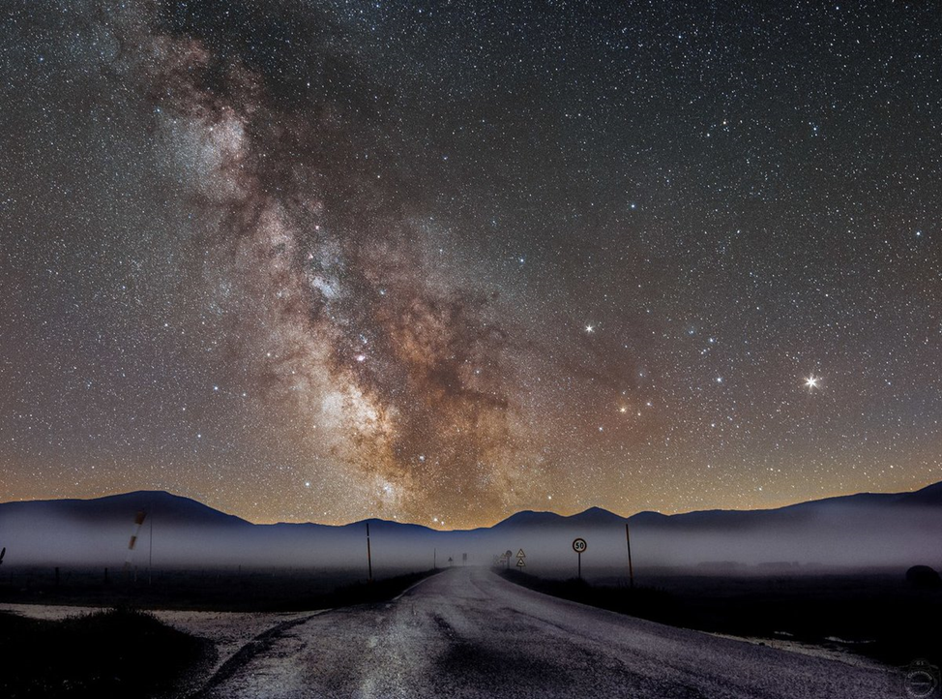
Исследование космоса в наши дни
Млечный путь
Наша галактика представляет собой плоский диск, протяженностью примерно 120 000 световых лет в поперечнике, с выпуклостью в центре. Млечный Путь – гигантский рукав, скрученный в спираль огромной звездной системы. Количество составляющих его звезд превышает 100 миллиардов (точная цифра пока не установлена). Вращение галактики было открыто нидерландским астрономом Яном Хендриком Оортом 1925 г.

Slide 12
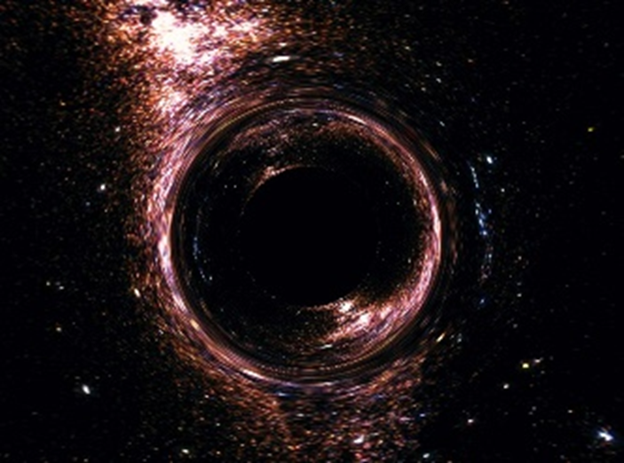
Исследование космоса в наши дни
Черная дыра
Недавно ученые обнаружили, что в центре нашей галактики может находиться гигантская чёрная дыра. Черные дыры – это невидимые космические объекты очень большой плотности, образующиеся после взрыва больших звезд. Они имеют такую большую гравитацию, которую не может преодолеть даже луч света. Однако, черную дыру можно распознать по выбросу рентгеновских лучей, которые испускает материя, засасываемая ею.

Slide 13
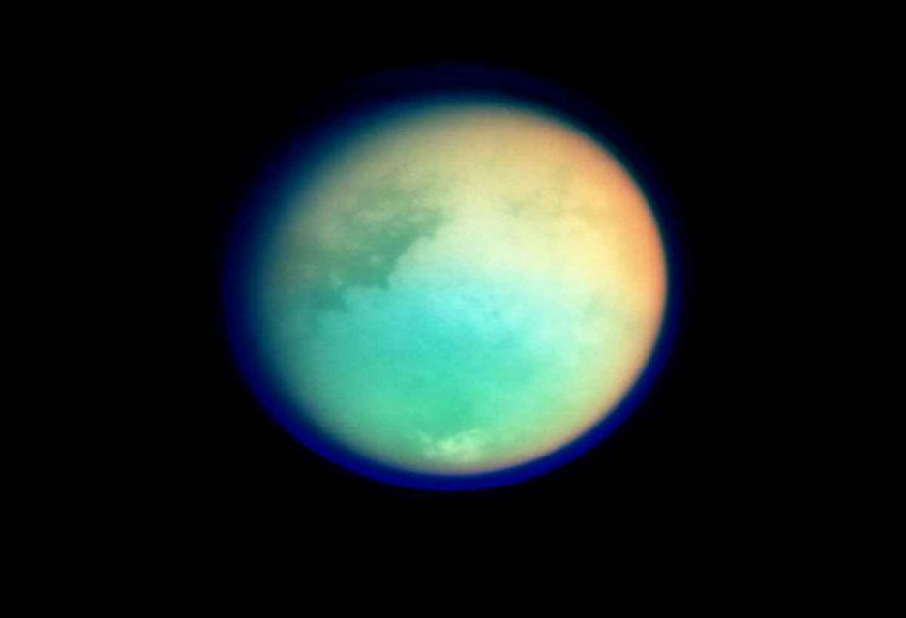
Исследование космоса в наши дни
Тело подобное Земле-Титан
Это спутник Сатурна. Он похож на Землю, тем что, на его поверхности есть вулканы, реки, атмосфера, моря. По весу Титан приблизительно такой же, как и Земля. Но разумная жизнь на Титане невозможна. Все водные источники содержат метан и пропан. Однако, есть предположение, что примитивная жизнь там возможна, так как глубоко под поверхностью Титана есть океан.

Slide 14
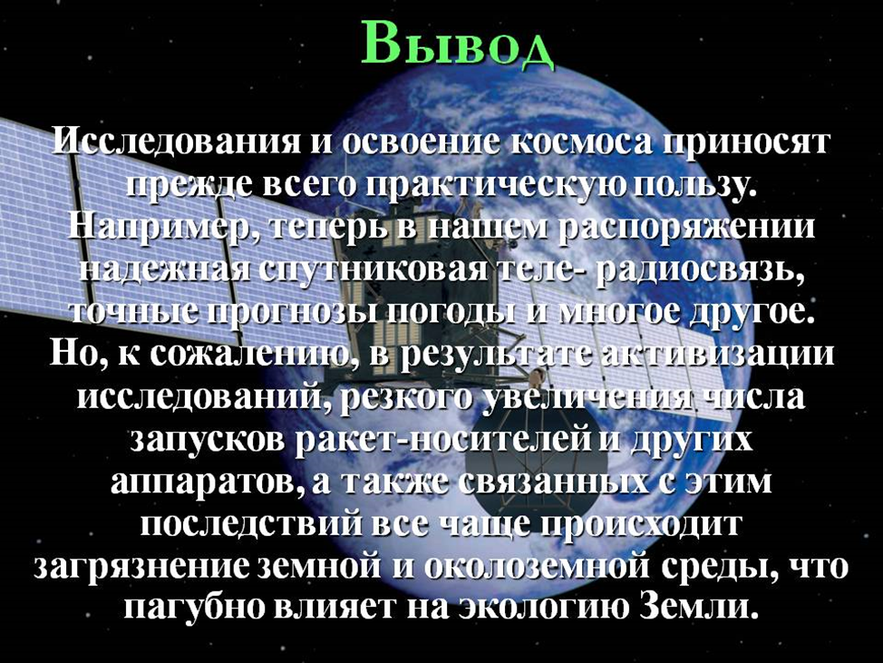

Slide 15
Спасибо за внимание!

